Slide 1
Công nghệ phần mềm
Bài 05: Mô hình hóa hệ thống
Notes:
Chào các bạn! Trong bài học này chúng ta tập trung tìm hiểu các khái niệm, nguyên lý và một số kỹ thuật về mô hình hóa hệ thống phần mềm.

Slide 2
Nội dung
Khái niệm mô hình hóa hệ thống
Ngôn ngữ mô hình hóa UML
Các góc nhìn hệ thống
Một số loại mô hình hệ thống
  Mô hình ngữ cảnh
  Mô hình tương tác
  Mô hình cấu trúc
  Mô hình hành vi
Kỹ nghệ hướng mô hình
<number>
Notes:
Cụ thể, nội dung bài giảng hôm nay gồm có. Đầu tiên là các khái niệm cơ bản về mô hình hóa hệ thống phần mềm. Tiếp đó là phần giới thiệu tổng quan về ngôn ngữ mô hình hóa UML. Nội dung tiếp theo là phần trình bày về các góc nhìn hệ thống, đây là cơ sở để xác định các mô hình hệ thống phần mềm. Sau đó là nội dung trình bày về một số loại mô hình hệ thống. Cuối cùng là phần giới thiệu về lược đồ phát triển phần mềm hướng mô hình.

Slide 3
Khái niệm cơ bản về hệ thống
Hệ thống bao gồm các thành phần (thiết bị, phần mềm, con người), hoạt động trong môi trường, và hướng mục đích
Hệ thống hiện thời (system-as-is): đang vận hành, có vấn đề hoặc nhu cầu cần cải tiến (cơ hội mới)
Hệ thống được phát triển (system-to-be): cần được phát triển, tiến hóa từ hệ thống hiện thời (giải pháp dựa vào phần mềm – software-to-be).
<number>
Notes:
Trước hết, chúng ta nhắc lại khái niệm cơ bản về hệ thống phần mềm.
Một cách khái niệm, hệ thống phần mềm là một thực thể bao gồm các thành phần, có thể là các thiết bị, các phần mềm hay các thành phần con người, hoạt động trong môi trường và hướng đến một số mục đích nào đó. Chúng ta thường phân biệt hai phiên bản của hệ thống phần mềm: hệ thống hiện thời (system-as-is) và hệ thống được phát triển (system-to-be).
Hệ thống hiện thời là những hệ thống đang vận hành và có nhu cầu cần phải cải tiến để khắc phục một số vấn đề hoặc tiếp nhận các cơ hội mới về công nghệ hay thị trường.
Hệ thống được phát triển là để chỉ hệ thống mới được phát triển và tiến hóa từ hệ thống hiên thời. Hệ thống mới này được xem là một giải pháp dựa vào phần mềm, trong đó phần mềm đóng vai trò là trung tâm.

Slide 4

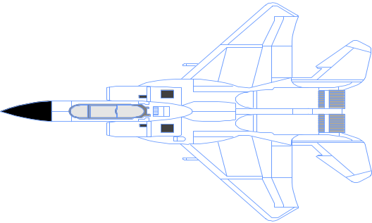
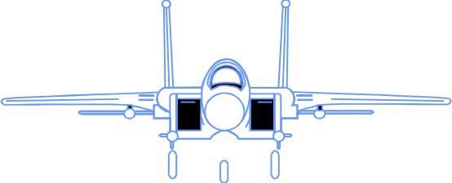
Mô hình hóa hệ thống
Mô hình hóa hệ thống: sự đơn giản hóa của chủ thể trong thế giới thực
<number>
Notes:
Mô hình là một sự đơn giản hóa của chủ thể từ một góc nhìn nào đó, với mục đích cung cấp sự mô tả về hệ thống, có thể ở mức kế hoạch chi tiết, hoặc ở mức kế hoạch tổng quát trong việc xây dựng hệ thống.
Một hệ thống có thể được mô tả từ các khía cạnh khác nhau bằng cách sử dụng các mô hình khác nhau, và mỗi mô hình do đó là một dạng trừu tượng, có quan hệ chặt chẽ về mặt ngữ nghĩa. Một mô hình có thể là sự mô tả về cấu trúc, nhấn mạnh việc tổ chức hệ thống, hoặc có thể về hành vi, nhấn mạnh khía cạnh động khi thực thi của hệ thống.

Slide 5
Mục đích của mô hình hóa hệ thống
  Để hiểu tổng thể hệ thống (chức năng, cấu trúc) và để giao tiếp giữa các bên liên quan
  Mô hình hệ thống hiện thời: giúp cho thu thập và phân tích yêu cầu (kỹ nghệ yêu cầu)
  Mô hình hệ thống mới: (phân tích, thiết kế, cài đặt)
  đặc tả yêu cầu hệ thống
  đề xuất thiết kế hệ thống
  làm tài liệu
<number>
Notes:
Mô hình được tạo ra cho các mục đích sau:
Các mô hình giúp chúng ta hình dung hệ thống như chúng ta mong muốn. Mô hình giúp nhóm phần mềm giao tiếp và thống nhất về hệ thống đang được phát triển. Rất khó cho một nhóm phần mềm có một tầm nhìn thống nhất (unified vision) về hệ thống nếu chỉ sử dụng các tài liệu đặc tả yêu cầu. Mô hình mang lại sự hiểu biết về hệ thống.
Các mô hình cho phép chúng ta xác định cấu trúc hoặc hành vi của một hệ thống. Một mô hình cho phép chúng ta ghi lại hành vi và cấu trúc hệ thống trước khi mã hóa hệ thống.
Mô hình cung cấp cho một mẫu hướng dẫn việc xây dựng hệ thống. Mô hình là một công cụ hữu ích trong phát triển phần mềm. Nó phục vụ như một bản đồ đường cho nhà phát triển. Chẳng hạn, sử dụng mô hình cho phép chúng ta tránh được tình huống cài đặt hành vi hệ thống một cách không chính xác vì có sự nhầm lẫn về từ ngữ trong tài liệu yêu cầu.
Mô hình để làm tài liệu, ghi lại các quyết định đã được đưa ra. Mô hình là công cụ có giá trị dài hạn bởi vì chúng cung cấp thông tin “cứng” về các quyết định thiết kế.
Các mô hình được sử dụng trong quá trình kỹ nghệ yêu cầu để giúp lấy được các yêu cầu hệ thống; trong quá trình thiết kế để mô tả hệ thống để từ đó có thể cài đặt hệ thống. Mô hình cũng giúp cho việc làm tài liệu về cấu trúc và hoạt động của hệ thống sau khi cài đặt. Mô hình có thể được dùng cho cả hệ thống hiện thời và hệ thống được phát triển:
Các mô hình của hệ thống hiện thời được sử dụng trong quá trình kỹ nghệ yêu cầu. Mô hình giúp làm rõ những gì hệ thống hiện thời làm và có thể được sử dụng làm cơ sở để thảo luận điểm mạnh và điểm yếu của hệ thống, để từ đó xác định được các yêu cầu cho hệ thống mới.
Các mô hình của hệ thống mới được sử dụng trong kỹ nghệ yêu cầu để giúp diễn giải các yêu cầu được đề xuất cho các bên liên quan của hệ thống. Kỹ sư sử dụng các mô hình này để thảo luận các đề xuất thiết kế và lập tài liệu cho hệ thống cần xây dựng. Trong quy trình kỹ nghệ hướng mô hình, bản cài đặt của hệ thống có thể được sinh một phần hoặc toàn bộ từ các mô hình hệ thống.

Slide 6
Nguyên lý mô hình hóa hệ thống
Mô hình ảnh hưởng đến cách vấn đề được
giải quyết
Mọi mô hình có thể được biểu diễn ở các mức độ chính xác khác nhau.
Mô hình tốt nhất là khi được kết nối với thực tế.
Sử dụng một mô hình duy nhất thường không đủ.
<number>
Notes:
Mô hình hóa có bề dày lịch sử trong tất cả các ngành kỹ nghệ. Theo đó, mô hình hóa sẽ tuân thủ bốn nguyên lý cơ bản sau:
Mô hình chúng ta tạo ra sẽ ảnh hưởng đến cách vấn đề được giải quyết. Ví dụ, chúng ta mô hình hóa hệ thống phần mềm ở dạng mô hình đối tượng, hay quan niệm chỉ là một hàm xử lý thì cách thức xây dựng, triển khai và vận hành hệ thống theo hai dạng mô hình sẽ khác nhau. Theo đó, vấn đề được giải quyết theo cách thức khác nhau.
Mọi mô hình có thể được biểu diễn ở các mức độ chính xác khác nhau. Chẳng hạn, ứng dụng google map đưa ra mô hình về trái đất ở dạng bản đồ. Theo đó, mô hình trái đất này có thể được biểu diễn ở các cấp độ chính xác khác nhau thông qua việc phóng to hay thu nhỏ bản đồ.
Mô hình tốt nếu có sự kết nối với thế giới thực. Điều này xuất phát từ mục đích của mô hình hóa, đó là để hiểu, phân tích hay xây dựng chủ thể trong thế giới thực.
Mô hình thu được từ sự đơn giản chủ thể ở khía cạnh nào đó. Do đó, để hiểu tổng thể hệ thống, thông thường cần phải sử dụng nhiều mô hình, phản ánh chủ thể từ nhiều khía cạnh khác nhau. Do đó, chỉ sử dụng duy nhất một mô hình thường là không đủ cho mục đích mô hình hóa.

Slide 7
Các góc nhìn hệ thống
Góc nhìn từ bên ngoài: mô hình hóa ngữ cảnh và môi trường hệ thống
Góc nhìn tương tác: giữa môi trường và hệ thống, hoặc giữa các thành phần hệ thống
Góc nhìn cấu trúc: mô hình hóa tổ chức hệ thống, hoặc biểu diễn cấu trúc của dữ liệu hệ thống
Góc nhìn hành vi: mô hình hóa hành vi động của hệ thống, và cách mà hệ thống phản hồi các sự kiện
<number>
Notes:
Khía cạnh quan trọng nhất của mô hình hệ thống là việc đơn giản hóa và bỏ qua chi tiết. Mô hình là sự trừu tượng của hệ thống đang được xem xét chứ không phải là một sự tái hiện thay thế cho hệ thống đó. Một biểu diễn của một hệ thống ở dạng lý tưởng nhất cần duy trì tất cả các thông tin về thực thể được tái hiện. Ở đây, một trừu tượng tập trung đơn giản hóa và chọn ra các đặc tính nổi bật nhất.
Ví dụ, khi cần đăng tải một cuốn sách này theo các số của một tờ báo, bài báo sẽ là sự trừu tượng về các điểm chính của cuốn sách. Nếu nó được dịch từ tiếng Anh sang tiếng Việt, đây sẽ là một sự biểu diễn thay thế. Ý định của người dịch sẽ là duy trì tất cả thông tin khi nó được trình bày bằng tiếng Anh. Các mô hình khác nhau có thể được tạo để tái hiện hệ thống từ những góc nhìn khác nhau.
Góc nhìn từ bên ngoài, nơi mô hình bối cảnh hoặc môi trường của hệ thống.
Góc nhìn tương tác tập trung mô hình hóa các tương tác giữa hệ thống và môi trường của nó hoặc giữa các thành phần của hệ thống.
Góc nhìn cấu trúc tập trung mô hình hóa tổ chức của một hệ thống hoặc cấu trúc của dữ liệu được xử lý bởi hệ thống.
Góc nhìn hành vi tập trung mô hình hóa hành vi động của hệ thống và cách nó phản ứng với các sự kiện.
Những góc nhìn này có nhiều điểm chung với kiến ​​trúc hệ thống 4 + 1 do Krutchen đề xuất năm 1995 với mục đích hướng dẫn cách mô tả kiến ​​trúc và tổ chức của hệ thống từ những góc nhìn khác nhau.

Slide 8
Các loại biểu đồ UML
Biểu đồ hoạt động: biểu diễn các hoạt động diễn ra trong một tiến trình hay một xử lý dữ liệu
Biểu đồ ca sử dụng: biểu diễn chuỗi tương tác giữa hệ thống và môi trường
Biểu đồ tuần tự: biểu diễn tương tác giữa tác nhân và hệ thống, hay giữa các thành phần hệ thống
Biểu đồ lớp: biểu diễn các lớp đối tượng và quan hệ giữa chúng
Biểu đồ trạng thái: biểu diễn cách hệ thống phản ứng với các sự kiện từ bên trong và bên ngoài
<number>
Notes:
Ngôn ngữ mô hình hóa UML được đề xuất vào những năm 2004, đến nay đã trở thành ngôn ngữ mô hình hóa chuẩn trong công nghiệp cho mô hình hóa hướng đối tượng. Ngôn ngữ này cung cấp nhiều loại biểu đồ khác nhau, tập trung vào hai khía cạnh cấu trúc và hành vi của hệ thống.
Ở đây, trong bài giảng này, chúng ta tập trung vào năm kiểu biểu đồ cơ bản nhất, cho phép biểu diễn các khía cạnh quan trọng của hệ thống.
Biểu đồ hoạt động: biểu diễn các hoạt động diễn ra trong một tiến trình hay một xử lý dữ liệu
Biểu đồ ca sử dụng: biểu diễn chuỗi tương tác giữa hệ thống và môi trường
Biểu đồ tuần tự: biểu diễn tương tác giữa tác nhân và hệ thống, hay giữa các thành phần hệ thống
Biểu đồ lớp: biểu diễn các lớp đối tượng và quan hệ giữa chúng
Biểu đồ trạng thái: biểu diễn cách hệ thống phản ứng với các sự kiện từ bên trong và bên ngoài

Slide 9
Mô hình ngữ cảnh
Được dùng để minh họa ngữ cảnh hoạt động của hệ thống (các yếu tố làm nên biên hệ thống)
Việc xác định biên hệ thống chịu ảnh hưởng của các yếu tố tổ chức và xã hội.
Là một dạng mô hình kiến trúc chỉ mối quan hệ của hệ thống với các hệ thống khác.
<number>
Notes:
Ở giai đoạn đầu trong pha đặc tả hệ thống, biên của hệ thống cần được xác định. Biên hệ thống được xác định dựa trên sự thảo luận với các bên liên quan để quyết định chức năng nào nên được đưa vào hệ thống và những gì được cung cấp bởi môi trường của hệ thống. Trong đó có những quyết định như cần triển khai hỗ trợ tự động cho một số quy trình nghiệp vụ, và một số khâu khác sẽ được thực hiện thủ công hoặc được hỗ trợ bởi các hệ thống khác.
Mô hình ngữ cảnh giúp biểu diễn và làm rõ biên của hệ thống. Khi xác định biên hệ thống, cần phải xác định các chồng chéo có thể có trong chức năng với các hệ thống hiện thời và quyết định chức năng mới cần triển khai. Những quyết định này nên được thực hiện sớm trong quy trình phát triển để hạn chế chi phí hệ thống và thời gian cần thiết để hiểu các yêu cầu và thiết kế hệ thống.

Slide 10
Biên hệ thống
Biên hệ thống xác định những gì thuộc về hệ thống và những gì thuộc về môi trường
Biên hệ thống ảnh hưởng sâu sắc đến yêu cầu của hệ thống
Xác định biên hệ thống mang yếu tố chính trị
Áp lực để xác định hệ thống, qua đó làm tăng / giảm ảnh hưởng hoặc khối lượng công việc của các thành phần trong tổ chức.
<number>
Notes:
Trong một số trường hợp, ranh giới giữa một hệ thống và môi trường của nó là tương đối rõ ràng. Ví dụ: khi hệ thống tự động thay thế hệ thống máy tính hoặc thủ công hiện có, môi trường của hệ thống mới thường giống với môi trường của hệ thống hiện có. Trong các trường hợp khác, có sự linh hoạt hơn, và cần phải quyết định điều gì cấu thành ranh giới giữa hệ thống và môi trường của nó trong quy trình kỹ thuật yêu cầu.

Slide 11
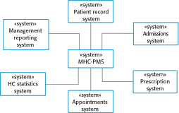
Ví dụ mô hình ngữ cảnh
<number>
Notes:
Chẳng hạn, chúng ta đang viết đặc tả cho hệ thống thông tin chăm sóc sức khỏe tâm thần bệnh nhân, MHC-PMS. Hệ thống này được thiết kế để quản lý thông tin về bệnh nhân tham dự các phòng khám sức khỏe tâm thần và các phương pháp điều trị đã được quy định. Khi xây dựng đặc tả cho hệ thống này, chúng ta phải quyết định xem liệu hệ thống có nên chỉ tập trung hoàn toàn vào việc thu thập thông tin về thăm khám, nghĩa là việc thu thập thông tin cá nhân về bệnh nhân sẽ do các hệ thống khác đảm nhiệm. Ưu điểm của việc dựa vào các hệ thống khác cho thông tin bệnh nhân là giúp tránh trùng lặp dữ liệu. Tuy nhiên, nhược điểm chính là việc sử dụng các hệ thống khác có thể làm cho việc truy cập thông tin trở nên chậm hơn. Hơn nữa, nếu các hệ thống này không sẵn sàng, thì MHC-PMS không thể sử dụng được.

Slide 12
Mô hình quy trình
Thường được dùng để bổ trợ cho mô hình ngữ cảnh
Mô tả sự tương tác giữa hệ thống với môi trường trong ngữ cảnh quy trình nghiệp vụ
Biểu đồ hoạt động UML có thể được dùng để mô hình hóa quy trình nghiệp vụ
<number>
Notes:
Các mô hình ngữ cảnh thường cho biết các hệ thống khác thuộc về môi trường tương tác với hệ thống đang xem xét. Tuy nhiên, chúng không biểu diễn được các loại mối quan hệ giữa các hệ thống đó với hệ thống đang được phát triển. Các hệ thống bên ngoài có thể tạo ra dữ liệu cho hoặc tiếp nhận dữ liệu từ hệ thống. Chúng có thể chia sẻ dữ liệu với hệ thống hoặc kết nối trực tiếp với nó, hoặc thông qua mạng hoặc không được kết nối với nhau. Các hệ thống ngoài có thể nằm ở cùng vị trí vật lý hoặc tách biệt nhau. Tất cả các mối quan hệ này có thể ảnh hưởng đến các yêu cầu và thiết kế của hệ thống đang được xây dựng và phải được tính đến. Do đó, các mô hình ngữ cảnh đơn giản thường được sử dụng cùng với các mô hình khác, chẳng hạn như các mô hình quy trình nghiệp vụ. Chúng mô tả các quy trình tự động và các tác vụ được thực hiện thủ công, trong đó các hệ thống phần mềm cụ thể được sử dụng.

Slide 13
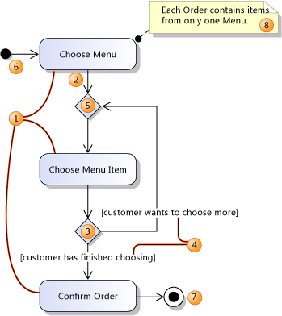
Biểu đồ hoạt động
Tạo hành động Action (1) cho mỗi tác vụ được thực hiện bởi người dùng, hệ thống, hoặc cộng tác cả hai
Kết nối chuỗi hoạt động bởi các Connectors (2)
Sử dụng Decision Node (3) để quyết định bước tiếp theo.
Đưa vào các điều kiện guards (4) để lựa chọn nhánh đi tiếp theo.
Sử dụng Merge Node (5) để hợp nhất nhánh phụ với nhánh chính
Nút khởi đầu Initial Node (6)
Sử dụng Activity Final Node (7) để kết thúc hoạt động
Notes:
Mô hình quy trình có thể được biểu diễn sử dụng các biểu đồ hoạt động UML. Các meta-concepts để tạo các biểu đồ hoạt động được diễn giải như sau:
Tạo hành động Action (1) cho mỗi tác vụ được thực hiện bởi người dùng, hệ thống, hoặc cộng tác cả hai
Kết nối chuỗi hoạt động bởi các Connectors (2)
Sử dụng Decision Node (3) để quyết định bước tiếp theo.
Đưa vào các điều kiện guards (4) để lựa chọn nhánh đi tiếp theo.
Sử dụng Merge Node (5) để hợp nhất nhánh phụ với nhánh chính
Nút khởi đầu Initial Node (6)
Sử dụng Activity Final Node (7) để kết thúc hoạt động

Slide 14
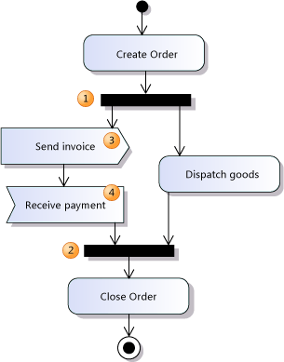
Biểu đồ hoạt động (tiếp)
Fork Node (1) sẽ chia luồng điều khiển thành hai hay nhiều luồng. Khi hành động trước đó kết thúc, tất cả các hành động tương ứng đầu ra của fork node sẽ được kích hoạt.
Join Node (2) sẽ hợp nhất các luồng đồng thời (concurrent threads) với nhau. Hành động sau Join Node chỉ được bắt khi tất cả các hành động dẫn đến Join Node đều kết thúc.
Sử dụng Send Signal Action (3), và nhận (4), để chỉ rằng một tín hiệu hoặc thông điệp được gửi tới hoặc nhận từ các hoạt động hay tiến trình khác.
Notes:
Fork Node (1) sẽ chia luồng điều khiển thành hai hay nhiều luồng. Khi hành động trước đó kết thúc, tất cả các hành động tương ứng đầu ra của fork node sẽ được kích hoạt.
Join Node (2) sẽ hợp nhất các luồng đồng thời (concurrent threads) với nhau. Hành động sau Join Node chỉ được bắt khi tất cả các hành động dẫn đến Join Node đều kết thúc.
Sử dụng Send Signal Action (3), và nhận (4), để chỉ rằng một tín hiệu hoặc thông điệp được gửi tới hoặc nhận từ các hoạt động hay tiến trình khác.

Slide 15
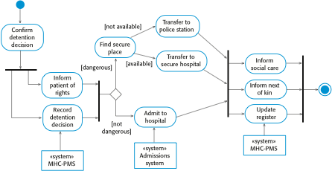
Ví dụ mô hình quy trình
<number>
Notes:
Hình vẽ trong slide biểu diễn mô hình của một nghiệp vụ quan trọng của hệ thống. Mô hình này cho thấy các quy trình trong đó MHC-PMS được sử dụng. Đôi khi, bệnh nhân bị các vấn đề sức khỏe tâm thần có thể là mối nguy hiểm cho người khác hoặc cho chính họ. Do đó, họ có thể phải bị giam giữ một cách không mong muốn trong một bệnh viện để việc điều trị có thể được giám sát. Việc giam giữ như vậy phải tuân thủ các biện pháp bảo vệ pháp lý nghiêm ngặt — ví dụ, quyết định giam giữ một bệnh nhân phải được xem xét thường xuyên để mọi người không bị giữ vô thời hạn mà không có lý do chính đáng. Một trong những chức năng của MHC-PMS là đảm bảo rằng các biện pháp bảo vệ như vậy được thực hiện.

Slide 16
Mô hình tương tác
Mô hình hóa tương tác người dùng giúp xác định các yêu cầu người dùng
Mô hình hóa tương tác giữa hệ thống và hệ thống giúp làm rõ các vấn đề về giao tiếp (đặc tả giao thức tương tác)
Mô hình hóa tương tác thành phần giúp hiểu cấu trúc của hệ thống và khả năng đáp ứng các yêu cầu phi chức năng (về hiệu năng và tính tin cậy.)
Biểu đồ ca sử dụng và biểu đồ tuần tự thường được dùng để mô hình hóa tương tác
<number>
Notes:
Mọi hệ thống đều có mối liên quan và sự tương tác với nhau. Đây có thể là tương tác của người dùng, liên quan đến đầu vào và đầu ra của người dùng, tương tác giữa hệ thống đang được phát triển và các hệ thống khác, hoặc tương tác giữa các thành phần của hệ thống. Mô hình hóa tương tác của người dùng rất quan trọng vì nó giúp xác định các yêu cầu của người dùng. Mô hình tương tác giữa các hệ thống làm nổi bật các vấn đề giao tiếp có thể phát sinh. Việc tạo mô hình tương tác thành phần hệ thống giúp chúng ta lý giải việc cấu trúc hệ thống được đề xuất có khả năng cung cấp hiệu suất và độ tin cậy của hệ thống được yêu cầu.
Trong bài giảng này, chúng ta tập trung vào hai phương pháp liên quan đến mô hình tương tác:
Mô hình hóa ca sử dụng, chủ yếu được sử dụng để mô hình tương tác giữa hệ thống và diễn viên bên ngoài (người dùng hoặc các hệ thống khác).
Biểu đồ tuần tự, được sử dụng để mô hình tương tác giữa hệ thống các thành phần, mặc dù các tác nhân bên ngoài cũng có thể được đưa vào.

Slide 17
Mô hình ca sử dụng
Ca sử dụng được đề xuất để đặc tả và cấu trúc các yêu cầu hệ thống.
Mỗi ca sử dụng đại diện cho một tác vụ rời rạc có liên quan đến sự tương tác bên ngoài với một hệ thống.
Các tác nhân tham gia ca sử dụng có thể là người hoặc các hệ thống khác.
Mô hình ca sử dụng thường ở dạng kết hợp biểu đồ trực quan và các mô tả văn bản chi tiết.
<number>
Notes:
Mô hình ca sử dụng ban đầu được phát triển bởi Jacobson và các cộng sự vào những năm 1990 và được đưa vào bản phát hành đầu tiên của UML. (Ngôn ngữ này được Rumbaugh và các cộng sự đề xuất vào năm 1999). Như đã đề cập trong bài học trước, mô hình ca sử dụng được sử dụng rộng rãi để hỗ trợ hoạt động thu thập yêu cầu. Một ca sử dụng có thể được xem như một kịch bản đơn giản mô tả những gì người dùng mong đợi từ hệ thống. Mỗi ca sử dụng đại diện cho một tác vụ rời rạc có liên quan đến sự tương tác bên ngoài với một hệ thống. Ở đây, tác nhận tham gia ca sử dụng có thể là người hoặc các hệ thống khác. Mô hình ca sử dụng thường ở dạng kết hợp biểu đồ trực quan và các mô tả văn bản chi tiết.

Slide 18
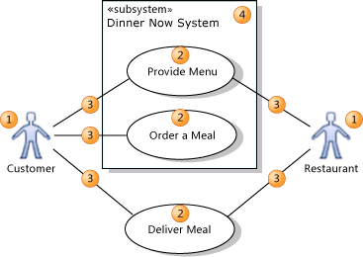
Biểu đồ ca sử dụng
Tác nhân (1) là một lớp người, tổ chức, thiết bị hoặc thành phần phần mềm bên ngoài tương tác với hệ thống. Trong mô hình ca sử dụng này, các tác nhân bao gồm Khách hàng và Nhà hàng.
Ca sử dụng (2) đại diện cho các hành động được thực hiện bởi một hoặc nhiều tác nhân trong việc theo đuổi một mục tiêu cụ thể. Các ca sử dụng ở đây bao gồm là Đặt bữa ăn (Order Meal), Cập nhật thực đơn (Update Menu), Thanh toán (Process Payment).
Trong biểu đồ ca sử dụng, các ca sử dụng được kết gắn (3) với các tác nhân tham gia ca sử dụng.
  Hệ thống (4) là một thành phần phần mềm nhỏ, mà các tác nhân của nó chỉ là các thành phần phần mềm khác; hoặc nó có thể là một ứng dụng hoàn chỉnh.
Notes:
Các meta-concepts để tạo nên biểu đồ ca sử dụng bao gồm:
Tác nhân (1) là một lớp người, tổ chức, thiết bị hoặc thành phần phần mềm bên ngoài tương tác với hệ thống. Trong mô hình ca sử dụng này, các tác nhân bao gồm Khách hàng (Customer) và Nhà hàng (Restaurant).
Ca sử dụng (2) đại diện cho các hành động được thực hiện bởi một hoặc nhiều tác nhân trong việc theo đuổi một mục tiêu cụ thể. Các ca sử dụng ở đây bao gồm là Đặt bữa ăn (Order Meal), Cập nhật thực đơn (Update Menu), Thanh toán (Process Payment).
Trong biểu đồ ca sử dụng, các ca sử dụng được kết gắn (3) với các tác nhân tham gia ca sử dụng.
Hệ thống (4) là bất cứ chủ thể đang phát triển. Nó có thể là một thành phần phần mềm nhỏ, mà các tác nhân của nó chỉ là các thành phần phần mềm khác; hoặc nó có thể là một ứng dụng hoàn chỉnh; hoặc nó có thể là một bộ ứng dụng phân tán lớn được triển khai trên nhiều máy tính và thiết bị. Trong ví dụ này, hệ thống là Trang web đặt hàng bữa ăn và Kinh doanh phân phối bữa ăn.

Slide 19
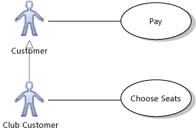
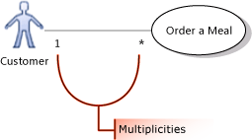
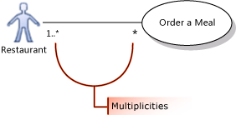
Biểu đồ ca sử dụng (2)
Quan hệ thổng quát hóa (Generalization) giữa các tác nhân. Ví dụ, tác nhân Club Customer kế thừa tác nhân Customer.
Ràng buộc lực lượng giữa tác nhân và ca sử dụng có thể là 1, 1..*, 0..1, hoặc *.
Notes:
Trong mô hình ca sử dụng, các tác nhân có thể mối quan hệ tổng quát hóa, tương ứng với diễn đạt “Một tác nhân A cũng là tác nhân B”. Chẳng hạn, Tác nhân Club Customer kế thừa tác nhân Customer.
Hơn nữa, trong biểu đồ ca sử dụng chúng ta có thể đưa vào ràng buộc lực lượng giữa tác nhân và ca sử dụng. Đó có thể là các mối quan hệ một – một, một – nhiều, không - một, hoặc nhiều-nhiều.

Slide 20
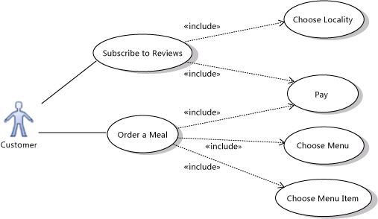

Biểu đồ ca sử dụng (3)
Quan hệ bao gộp (Include): một ca sử dụng diễn đạt một vài chi tiết của ca sử dụng khác. Ví dụ, ca sử dụng Đặt bữa ăn (Order a Meal) bao gộp ca sử dụng Thanh toán (Pay), Chọn thực đơn (Choose Menu) và Chọn mọn (Choose Menu Item).
Quan hệ mở rộng (extend): một ca sử dụng có thể thêm chức năng cho ca sử dụng khác trong điều kiện nào đó. Ví dụ, ca sử dụng Login sẽ mở rộng sang ca sử dụng Đăng ký (Register New User) khi người dung chưa có tài khoản.
Notes:
Quan hệ bao gộp (Include) giữa các ca sử dụng: một ca sử dụng diễn đạt một vài chi tiết của ca sử dụng khác. Ví dụ, ca sử dụng Đặt bữa ăn (Order a Meal) bao gộp ca sử dụng Thanh toán (Pay), Chọn thực đơn (Choose Menu) và Chọn mọn (Choose Menu Item). Mỗi ca sử dụng được bao gộp và chi tiết hơn là một bước mà tác nhân phải thực hiện để có thể đạt được mục tiêu tổng thể của ca sử dụng gốc. Chiều mũi tên chỉ vào ca sử dụng được bao gộp.
Quan hệ mở rộng (extend): một ca sử dụng có thể thêm chức năng cho ca sử dụng khác trong điều kiện nào đó. Ví dụ, ca sử dụng Login sẽ mở rộng sang ca sử dụng Đăng ký (Register New User) khi người dung chưa có tài khoản. Chiều mũi tên chỉ vào ca sử dụng gốc, được mở rộng.

Slide 21

Ví dụ ca sử dụng
Ví dụ ca sử dụng truyền dữ liệu trong hệ MHC-PMS
Notes:
Hình vẽ trong slide cho thấy một ca sử dụng từ hệ thống MHC-PMS, biểu diễn cho nhiệm vụ tải dữ liệu từ MHC-PMS lên một hệ thống hồ sơ bệnh nhân tổng quát hơn. Hệ thống tổng quát hơn này duy trì dữ liệu tóm tắt về bệnh nhân hơn là dữ liệu về từng tư vấn, được ghi lại trong MHC-PMS.
Lưu ý rằng có hai tác nhân trong ca sử dụng này: Nhân viên tiếp tân y tế yêu cầu truyền dữ liệu về hệ thống hồ sơ bệnh nhân. Rõ ràng, trong một ca sử dụng, các thông điệp truyền theo cả hai hướng. Các mũi tên trong hình vẽ trên chỉ ra rằng nhân viên tiếp tân y tế bắt đầu giao dịch và dữ liệu được chuyển đến hệ thống hồ sơ bệnh nhân.

Slide 22
Mô tả ca sử dụng ở dạng bảng
MHC-PMS: Transfer data
Actors | Medical receptionist, patient records system (PRS)
Description | A receptionist may transfer data from the MHC-PMS to a general patient record database that is maintained by a health authority. The information transferred may either be updated personal information (address, phone number, etc.) or a summary of the patient’s diagnosis and treatment.
Data | Patient’s personal information, treatment summary
Stimulus | User command issued by medical receptionist
Response | Confirmation that PRS has been updated
Comments | The receptionist must have appropriate security permissions to access the patient information and the PRS.
Notes:
Sử dụng biểu đồ ca sử dụng cung cấp một cái nhìn tổng quan khá đơn giản về một tương tác, do đó chúng ta cần phải cung cấp thêm chi tiết để hiểu những gì liên quan. Chi tiết này có thể là một mô tả văn bản đơn giản, một mô tả có cấu trúc trong một bảng hoặc một biểu đồ tuần tự. Chúng ta cần phải chọn định dạng phù hợp nhất tùy thuộc vào ca sử dụng và mức độ chi tiết cần được diễn đạt trong mô hình. Hình vẽ trong slide mô tả dạng bảng cho ca sử ‘Chuyển dữ liệu’ (transfer data).

Slide 23
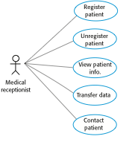
Ví dụ mô hình ca sử dụng
Notes:
Biểu đồ ca sử dụng cho phép biểu diễn tổng hợp các ca sử dụng và mối quan hệ giữa chúng. Một cách lý thuyết, tất cả các tương tác có thể có của một hệ thống đều có thể được biểu diễn trong một biểu đồ ca sử dụng. Tuy nhiên, với trường hợp số lượng ca sử dụng lớn, thông thường chúng ta cần đến nhiều biểu đồ ca sử dụng, trong đó, mỗi biểu đồ chỉ biểu diễn một phần các ca sử dụng liên quan đến nhau. Ví dụ, biểu đồ ca sử dụng trong hình vẽ trên biểu diễn tất cả các ca sử dụng trong hệ thống MHC-PMS tương ứng với tác nhân 'Nhân viên tiếp tân y tế'.

Slide 24
Biểu đồ tuần tự
Để mô hình hóa tương tác giữa tác nhân và các đối tượng bên trong hệ thống
Để đặc tả các kịch bản ca sử dụng
<number>
Notes:
Các biểu đồ tuần tự trong UML chủ yếu được sử dụng để mô hình hóa các tương tác giữa các tác nhân và các đối tượng trong một hệ thống và các tương tác giữa các đối tượng. UML cung cấp cú pháp phong phú cho các biểu đồ tuần tự, cho phép biểu diễn nhiều kiểu tương tác khác nhau.
Như tên của nó, một biểu đồ tuần tự cho phép hiển thị chuỗi các tương tác diễn ra trong một ca sử dụng hoặc một kịch bản cụ thể của ca sử dụng.

Slide 25
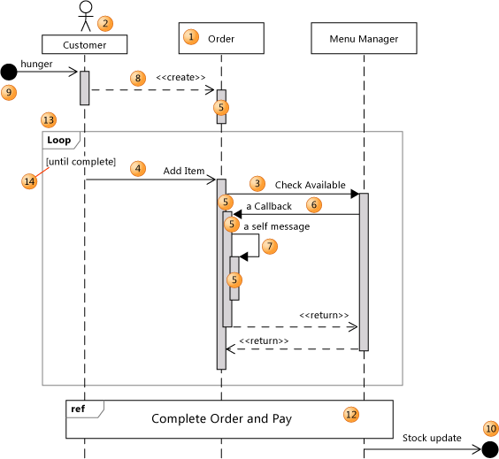
Biểu đồ tuần tự (2)
Đường sông (Lifelines) (1) biểu diễn các thể hiện của lớp, thành phần, tác nhân hay các thiết bị.
Các thông điệp (3, 4, 6, 7) được gửi từ đối tượng gửi đến đối tượng nhận.
Một khoảng thực thi (5) xuất hiện ở đối tượng nhận thông điệp.
Ký pháp (9) để chỉ tình huống một thông điệp được gửi từ nguồn không xác định, và được gửi một cách không đồng bộ.
Notes:
Các meta-concepts để biểu diễn biểu đồ tuần tự bao gồm:
Đường sông (Lifelines) (1) biểu diễn các thể hiện của lớp, thành phần, tác nhân hay các thiết bị.
Các thông điệp (3, 4, 6, 7) được gửi từ đối tượng gửi đến đối tượng nhận.
Một khoảng thực thi (5) xuất hiện ở đối tượng nhận thông điệp.
Ký pháp (9) để chỉ tình huống một thông điệp được gửi từ nguồn không xác định, và được gửi một cách không đồng bộ.

Slide 26
Biểu đồ tuần tự (3)
Thông điệp đồng bộ (Synchronous) (3) mô tả tương tác trong đó đối tượng gửi chờ cho đến khi nhận được phản hồi của đổi tượng nhận.
Mũi tên <<return>> là tín hiệu từ đối tượng nhận, để kết thúc một thực thi.
Mũi tên bất đồng bộ (Asynchronous) (4) để chỉ người gửi có thể tiếp tục công việc mà không phải chờ phản hồi từ người nhận.
Tín hiệu <<Create>> (8) để mô tả hành động đối tượng gửi tạo đối tượng nhận.
Notes:
Thông điệp đồng bộ (Synchronous) (3) mô tả tương tác trong đó đối tượng gửi chờ cho đến khi nhận được phản hồi của đổi tượng nhận.
Mũi tên <<return>> là tín hiệu từ đối tượng nhận, để kết thúc một thực thi.
Mũi tên bất đồng bộ (Asynchronous) (4) để chỉ người gửi có thể tiếp tục công việc mà không phải chờ phản hồi từ người nhận.
Tín hiệu <<Create>> (8) để mô tả hành động đối tượng gửi tạo đối tượng nhận.

Slide 27
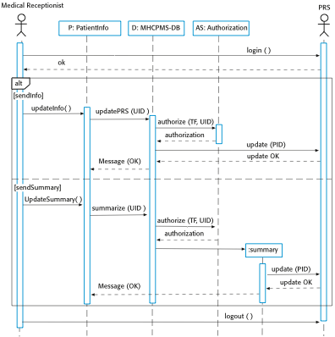
Ví dụ biểu đồ tuần tự - truyền dữ liệu
Notes:
Hình vẽ trong slide biểu diễn biểu đồ tuần tự cho ca sử dụng “truyền dữ liệu” (transfer data) của hệ thống quản lý bệnh nhân MHC-PMS.
Ở đây diễn ra sự tương tác của năm đối tượng: hai đối tượng tương ứng với tác nhân Nhân viên tiếp tân y tế và hệ thống thông tin bệnh nhân (PRS). Ba đối tượng còn lại là những đối tượng của hệ thống quản lý bệnh nhân MHC-PMS.

Slide 28
Mô hình cấu trúc
Được dùng để biểu diễn cách tổ chức của hệ thống, chỉ ra quan hệ giữa các thành phần hệ thống
Mô hình cấu trúc ở dạng mô hình tĩnh khi mô tả cấu trúc của thiết kế hệ thống hoặc ở dạng mô hình động khi phản ánh cấu trúc hệ thống khi thực thi
Mô hình này thường được dùng khi thảo luận và thiết kế kiến trúc hệ thống
<number>
Notes:
Các mô hình cấu trúc hiển thị tổ chức của một hệ thống theo các thành phần tạo nên hệ thống đó và các mối quan hệ của chúng. Mô hình cấu trúc có thể là các mô hình tĩnh, hiển thị cấu trúc của thiết kế hệ thống hoặc các mô hình động, hiển thị tổ chức của hệ thống khi nó đang thực thi. Hai loại mô hình này có sự khác nhau. Mô hình động chỉ ra cách tổ chức động của một hệ thống ở dạng tập hợp các luồng tương tác. Trong khi đó, mô hình tĩnh chỉ ra quan hệ cấu trúc giữa các thành phần của hệ thống.
Các mô hình cấu trúc của hệ thống thường được tạo ra để hỗ trợ hoạt động thảo luận và thiết kế kiến trúc hệ thống. Thiết kế kiến trúc là một chủ đề đặc biệt quan trọng trong công nghệ phần mềm. Các biểu đồ thành phần, gói và triển khai của UML có thể được sử dụng để biểu diễn mô hình kiến trúc hệ thống.

Slide 29
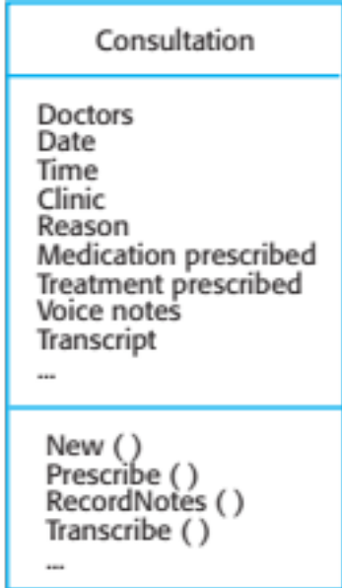

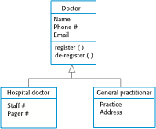
Biểu đồ lớp
Được dùng để biểu diễn mô hình cấu trúc hệ thống
Lớp: tập các đối tượng (thể hiện) cùng đặc điểm, hành vi và ngữ nghĩa
Quan hệ kết hợp: quan hệ ngữ nghĩa giữa các lớp
Tổng quát hóa: Lớp con chi tiêt hóa lớp cha
Quan hệ tụ hợp (hợp thành): quan hệ giữa tổng thể và bộ phận, có (không có) thành phần chia sẻ.
<number>
Notes:
Mô hình cấu trúc của hệ thống thường được biểu diễn bởi các biểu đồ lớp UML. Biểu lớp bao gồm tập các lớp và mối quan hệ giữa chúng. Mỗi đặc tả lớp chứa đựng các thông tin về trạng thái (giá trị thuộc tính) và hành vi của đối tượng (các thao tác/phương thức).
Quan hệ ngữ nghĩa giữa các lớp được diễn đạt bởi khái niệm (meta-concepts) quan hệ kết hợp (association). Chẳng hạn, lớp bệnh nhân (Patient) có quan hệ kết hợp với lớp Sự hội chẩn (Consultation).
Quan hệ giữa lớp mang đặc điểm chung của một lớp khác, nghĩa là lớp này là sự đặc biệt hóa của lớp kia, sẽ được diễn đạt bằng mối quan hệ tổng quát hóa. Chẳng hạn, như trong hình vẽ, lớp Bác sĩ (Doctor) là sự tổng quát hóa (mang đặc điểm chung) của hai lớp Bác sĩ Bệnh viện (Hospital Doctor) và Bác sĩ đa khoa địa phương (General Practitioner).
Quan hệ giữa lớp đóng vai trò tổng thể (whole) với các lớp bộ phần (parts) được diễn đạt bởi mối quan hệ tụ hợp (aggregation). Chẳng hạn, lớp Hồ sơ bệnh nhân (Patient record) bao gộp lớp Bệnh nhân (Patient). Trường hợp, khi hủy lớp tổng thể sẽ dẫn đến các lớp bộ phận cũng bị hủy theo thì mối quan hệ đó được gọi là quan hệ hợp thành (composition).

Slide 30
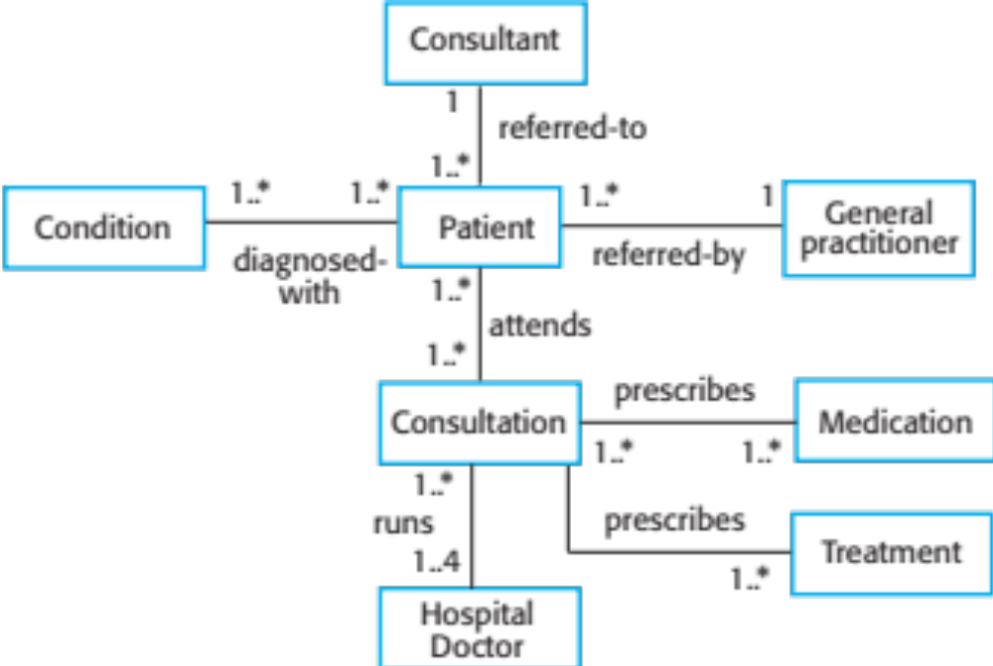
Ví dụ biểu đồ lớp
Notes:
Hình vẽ trong slide biểu diễn biểu đồ lớp cho hệ thống quản lý bệnh nhân MHC-PMS. Biểu đồ này gồm 8 lớp và 7 mối quan hệ kết hợp.
Ràng buộc lực lượng giữa các lớp tham gia các quan hệ kết hợp có thể là 0, 0..1, 1..*, 0..*, hoặc phần cận trên và dưới được thay bằng các giá trị cụ thể, chẳng hạn, ta có ràng buộc lực lượng 1..4 giữa các lớp Consultation và Hospital Doctor như trong hình vẽ.

Slide 31
Mô hình hành vi
Mô hình hành vi mô tả hành vi động của hệ thống khi nó thực hiện, qua đó làm rõ cách thức hệ thống phản hồi các kích thích từ môi trường
Kích thích từ môi trường có 2 dạng:
  Dữ liệu: được gửi đến và được hệ thống xử lý
  Sự kiện: kích hoạt các xử lý của hệ thống
<number>
Notes:
Mô hình hành vi là các mô hình về hành vi động của hệ thống khi nó đang thực thi. Mô hình này diễn tả những gì xảy ra hoặc những gì được cho là xảy ra khi một hệ thống phản ứng với kích thích từ môi trường của nó. Thông thường có hai loại kích thích từ môi trường của hệ thống:
Dữ liệu: Một số dữ liệu được gửi đến và phải được xử lý bởi hệ thống.
Sự kiện Một số sự kiện xảy ra sẽ kích hoạt quá trình xử lý của hệ thống. Sự kiện có thể có dữ liệu liên quan nhưng không phải luôn luôn như vậy.

Slide 32
Mô hình hóa hướng dữ liệu
Thường dùng cho các hệ thống nghiệp vụ (business system)
Mô hình hướng dữ liệu (data-driven models) biểu diễn chuỗi hoạt động xử lý các dữ liệu đầu vào và kết xuất dữ liệu đầu ra tương ứng.
Được hỗ trợ bởi biểu đồ hoạt động UML 2.0 hoặc biểu đồ tuần tự (ở dạng không tường minh)
<number>
Notes:
Các mô hình hướng dữ liệu cho thấy chuỗi các hành động liên quan đến việc xử lý dữ liệu đầu vào và tạo ra đầu ra tương ứng. Chúng đặc biệt hữu ích trong quá trình phân tích các yêu cầu vì chúng có thể được sử dụng để hiển thị xử lý từ đầu đến cuối trong một hệ thống. Tức là, chúng biểu diễn toàn bộ chuỗi hành động diễn ra từ đầu vào đang được xử lý cho đến đầu ra tương ứng, đó là phản hồi của hệ thống.
Các mô hình hướng dữ liệu là một trong số các mô hình đồ họa đầu tiên được đề xuất cho phần mềm. Vào những năm 1970, các phương pháp có cấu trúc như Phân tích Cấu trúc của DeMarco (DeMarco, 1978) đã giới thiệu sơ đồ luồng dữ liệu (DFD) nhằm biểu diễn các bước xử lý trong một hệ thống. Mô hình luồng dữ liệu rất hữu ích vì cho phép theo dõi và ghi lại cách dữ liệu liên kết với một quy trình xử lý xuyên suốt hệ thống, giúp các nhà phân tích và thiết kế hiểu được những gì đang diễn ra. Biểu đồ luồng dữ liệu rất đơn giản và trực quan ở mức người dùng có thể hiểu và đánh giá mô hình. Ban đầu, UML không hỗ trợ biểu đồ luồng dữ liệu bởi vì DFD chỉ tập trung vào các chức năng của hệ thống và không làm rõ quá trình truyền thông điệp giữa các đối tượng hệ thống. Tuy nhiên, vì các hệ thống hướng dữ liệu rất phổ biến trong các hệ thống nghiệp vụ, UML 2.0 đã giới thiệu biểu đồ hoạt động có khả năng diễn đạt tương tự như các biểu đồ luồng dữ liệu.

Slide 33
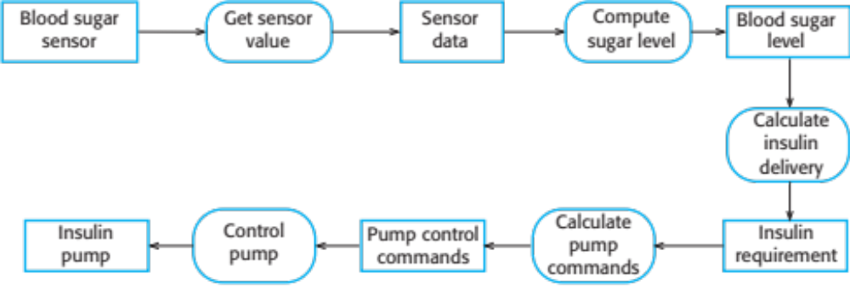
Ví dụ mô hình hóa hướng dữ liệu
Biểu đồ luồng dữ liệu (DFD) cho thao tác tiêm Insulin
Notes:
Ví dụ, hình vẽ trong slide cho thấy chuỗi xử lý liên quan đến phần mềm hỗ trợ tiêm insulin (phần mềm này được giới thiệu ở trang 18, giáo trình Sommerville). Biểu đồ này tái hiện các bước xử lý (được biểu diễn dưới dạng hoạt động, với ký pháp hình chữ nhật vát góc) và dữ liệu truyền qua các bước này (được biểu diễn dưới dạng đối tượng, với ký pháp hình chữ nhật).
Một cách khác để hiển thị chuỗi xử lý trong một hệ thống là sử dụng các biểu đồ trình tự UML. Tuy nhiên, biểu đồ tuần tự chỉ tập trung mô tả tương tác giữa các đối tượng ở dạng trình tự truyền thông điệp giữa chúng, thông tin luồng dữ liệu thường không được biểu diễn tường minh, và thường phải qua một vài phép biến đổi mô hình để thu được dạng biểu đồ luồng dữ liệu.

Slide 34
Mô hình hóa hướng sự kiện
Mô hình hướng sự kiện (event-driven models) biểu diễn cách mà hệ thống phản hồi các sự kiện từ bên ngoài và bên trong.
Dựa vào giả định cơ bản: Hệ thống có một tập hữu hạn trạng thái và các sự kiện sẽ kích hoạt các chuyển từ trạng thái này sang trạng thái kế tiếp.
Thường dùng cho các hệ thống thời gian thực (real-time system)
<number>
Notes:
Mô hình hướng sự kiện cho thấy cách hệ thống phản hồi các sự kiện bên ngoài và bên trong. Mô hình này được xây dựng dựa trên giả định rằng một hệ thống có một số hữu hạn các trạng thái và các sự kiện (kích thích) có thể gây ra sự chuyển đổi từ trạng thái này sang trạng thái khác. Ví dụ, một hệ thống kiểm soát van có thể di chuyển từ trạng thái 'Van mở' sang trạng thái 'Van đóng' khi một lệnh vận hành (kích thích) được nhận. Góc nhìn hệ thống này đặc biệt thích hợp cho các hệ thống thời gian thực. Mô hình dựa trên sự kiện được giới thiệu trong các phương pháp thiết kế thời gian thực như phương pháp được đề xuất bởi Ward và Mellor vào năm 1985 và bởi Harel vào năm 1987.

Slide 35
Mô hình máy trạng thái
Được dùng để mô hình hóa hành vi hệ thống. Biểu diễn cách mà hệ thống phản hồi các sự kiện từ bên ngoài và bên trong.
Mô hình máy trạng thái (trạng thái hệ thống, các sự kiện, các chuyển)
Biểu đồ trạng thái UML (statecharts) được dùng để biểu diễn các mô hình máy trạng thái.
<number>
Notes:
UML hỗ trợ mô hình dựa trên sự kiện bằng cách sử dụng biểu đồ trạng thái, dựa trên Statecharts do Harel đề xuất vào năm 1987. Biểu đồ trạng thái biểu diễn trạng thái hệ thống và các sự kiện gây chuyển tiếp từ trạng thái này sang trạng thái khác. Chúng không hiển thị luồng dữ liệu bên trong hệ thống nhưng có thể bao gồm thông tin bổ sung về các tính toán được thực hiện ở mỗi trạng thái.

Slide 36
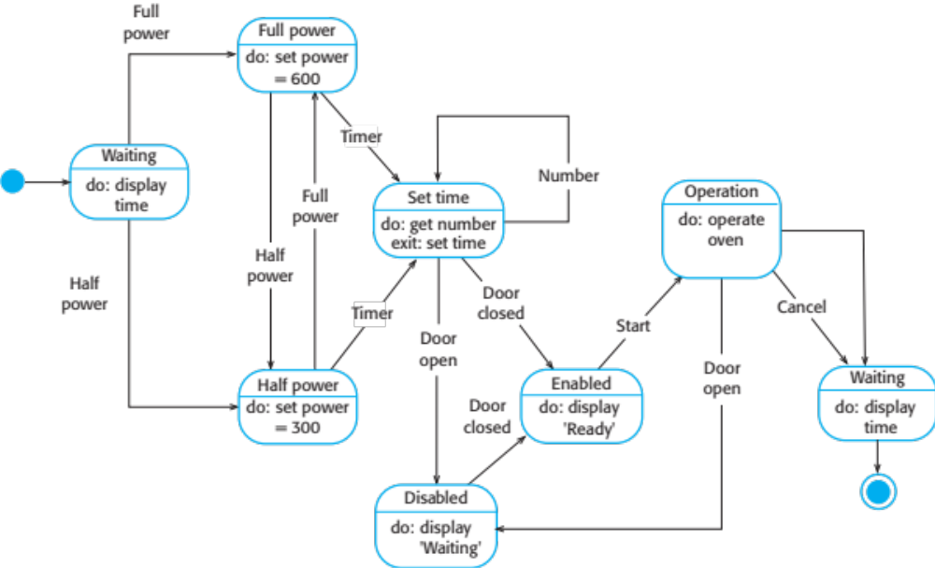
Ví dụ mô hình máy trạng thái
Mô hình hoạt động của lò vi sóng
Notes:
Chúng ta tập trung vào ví dụ về phần mềm điều khiển cho lò vi sóng ở mức đơn giản để minh họa mô hình hướng sự kiện. Lò vi sóng trong thực tế phức tạp hơn nhiều so với hệ thống này. Mục đích của sự đơn giản hóa ở đây là để tăng tính dễ hiểu hơn. Lò vi sóng đơn giản này có công tắc để chọn toàn bộ hoặc một nửa công suất, bàn phím số để nhập thời gian nấu, nút bắt đầu / dừng và màn hình chữ và số. Chúng ta giả định rằng chuỗi các hành động trong việc sử dụng lò vi sóng là như sau:
Chọn mức công suất (hoặc là một nửa công suất hoặc toàn bộ công suất).
Nhập thời gian nấu bằng bàn phím số.
Nhấn Start và thực phẩm được nấu chín trong một thời gian nhất định.
Vì lý do an toàn, lò không nên hoạt động khi cửa mở và khi hoàn thành nấu, chuông sẽ kêu. Lò có màn hình chữ và số rất đơn giản được sử dụng để hiển thị các cảnh báo và thông báo cảnh báo khác nhau.
Trong các biểu đồ trạng thái UML, các hình chữ nhật tròn biểu diễn các trạng thái hệ thống. Chúng có thể bao gồm một mô tả ngắn gọn (sau ‘do’) về các hành động được thực hiện trong trạng thái đó. Các mũi tên được dán nhãn thể hiện các kích thích bắt buộc chuyển đổi từ trạng thái này sang trạng thái khác. Chúng ta có thể chỉ ra các trạng thái bắt đầu và kết thúc bằng cách sử dụng các vòng tròn đầy, như trong biểu đồ hoạt động. Hình vẽ trong slide cho thấy rằng hệ thống bắt đầu trong trạng thái chờ và phản hồi ban đầu tương ứng với việc chọn nút nguồn đầy đủ hoặc một nửa công suất. Người dùng có thể thay đổi quyết định của mình sau khi chọn một trong số đó và nhấn nút khác. Khi thời gian đã được đặt và nếu cửa đóng, nút Khởi động sẽ được bật. Nhấn nút này sẽ bắt đầu vận hành lò và quá trình nấu sẽ diễn ra trong khoảng thời gian đã chỉ định. Khi kết thúc chu trình nấu, hệ thống trở về trạng thái chờ.
Ký pháp UML cho phép chỉ ra hoạt động diễn ra trong trạng thái. Ở mức đặc tả hệ thống chi tiết, các thông tin bổ sung về các kích thích và trạng thái hệ thống cần phải được cung cấp. Trong thực hành, các thông tin đặc tả bổ trợ như vậy thường được mô tả ở dạng bảng.

Slide 37
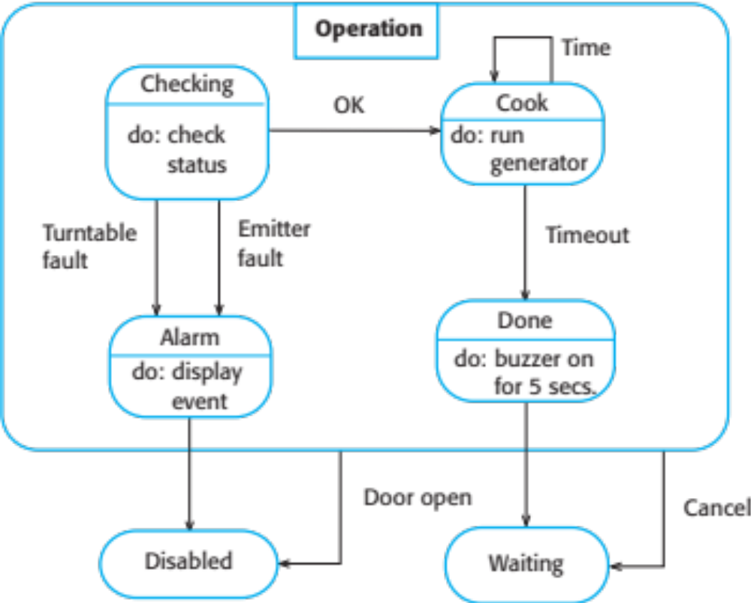
Ví dụ mô hình máy trạng thái (2)
Notes:
Mô hình dựa trên trạng thái thường gặp vấn đề bùng nổ trạng thái, nghĩa là số lượng các trạng thái có thể tăng lên nhanh chóng. Đối với các mô hình hệ thống lớn, do đó, chi tiết trong các mô hình đôi khi cần phải ẩn đi. Một cách để làm điều này là sử dụng khái niệm của “superstate”. Superstate cho phép gói gọn một số trạng thái riêng biệt. Superstate này có xem là trạng thái đơn trên một mô hình cấp cao, nhưng sau đó được mở rộng để hiển thị chi tiết hơn trên một biểu đồ riêng biệt. Để minh họa khái niệm này, hãy xem xét trạng thái Operation trong slide trước. Đây là một superstate có thể được mở rộng, như minh họa trong slide. Trạng thái hoạt động bao gồm một số trạng thái con. Nó cho thấy rằng hoạt động bắt đầu với một kiểm tra trạng thái và nếu bất kỳ vấn đề nào được phát hiện, một báo động được chỉ định và hoạt động lò sẽ bị vô hiệu hóa. Quá trình nấu ăn được tiến hành qua việc chạy máy phát vi sóng trong thời gian quy định; khi hoàn thành, một tiếng còi vang lên. Nếu cửa được mở trong quá trình hoạt động, hệ thống sẽ chuyển sang trạng thái vô hiệu hóa, đúng như đặc tả hoạt động lò vi sóng trong slide trước.

Slide 38
Kỹ nghệ hướng mô hình
Kỹ nghệ hướng mô hình là phương pháp phát triển phần mềm trong đó các mô hình được xem là các chế tác đầu ra cơ bản của quy trình phát triển (chương trình là một dạng mô hình đầu ra)
Các chương trình tương ứng với nên tảng thực thi nào đó thường được sinh tự động từ các mô hình bởi các chuyển đổi mô hình.
Hướng tiếp cận này cho phép các kỹ sư làm việc ở cấp độ trừu tượng cao => dễ giao tiếp với chuyên gia miền, giảm nỗ lực ánh xạ thiết kế sang các diễn đạt chi tiết ở cấp độ ngôn ngữ lập trình.
<number>
Notes:
Kỹ thuật định hướng mô hình (MDE) là một cách tiếp cận để phát triển phần mềm, trong đó các mô hình thay vì các chương trình sẽ là các chế tác chính được tạo ra trong quá trình phát triển. Từ các mô hình này, các chương trình thực thi trên các nền tảng phần cứng / phần mềm khác nhau sẽ được sinh tự động bằng các phép chuyển đổi mô hình.
Tư tưởng chính của MDE là tập trung gia tăng mức độ trừu tượng trong kỹ nghệ phần mềm, các kỹ sư không còn phải quan tâm đến chi tiết ngôn ngữ lập trình hay chi tiết cụ thể của nền tảng thực thi.
Kỹ thuật định hướng mô hình được bắt nguồn từ kiến ​​trúc hướng mô hình (MDA) được đề xuất bởi tổ chức OMG vào năm 2001, và được nổi lên như một mô hình phát triển phần mềm mới. Mô hình theo định hướng mô hình và kiến ​​trúc hướng mô hình thường được xem là giống nhau. Tuy nhiên, MDE thường có phạm vi rộng hơn MDA: MDA tập trung vào các giai đoạn thiết kế và thực hiện phát triển phần mềm, trong khi MDE quan tâm đến tất cả các khía cạnh của quy trình kỹ thuật phần mềm. Do đó, các chủ đề như kỹ nghệ yêu cầu dựa trên mô hình, quy trình cho phát triển dựa trên mô hình, hay kiểm thử dựa vào mô hình là một phần của MDE.

Slide 39
Đặc điểm kỹ nghệ hướng mô hình
Ưu điểm
  xem xét hệ thống ở cấp độ trừu tượng cao
  sinh mã tự động
Nhược điểm
  Sai khác giữa các trừu tượng mức mô hình và mức cài đặt
  chi phí để tạo ra các bộ chuyển đổi mô hình cũng như các bộ sinh mã tự động
<number>
Notes:
Ưu điểm của kỹ nghệ định hướng mô hình là cho phép các kỹ sư suy nghĩ về các hệ thống ở mức trừu tượng cao, mà không cần quan tâm đến các chi tiết của việc triển khai. Điều này làm giảm khả năng xảy ra lỗi, tăng tốc quá trình thiết kế và triển khai, và cho phép tạo ra các mô hình ứng dụng độc lập nền và có thể tái sử dụng được. Bằng cách sử dụng các công cụ mạnh mẽ, việc triển khai hệ thống có thể được tạo cho các nền tảng khác nhau từ cùng một mô hình. Do đó, để thích ứng hệ thống với một số công nghệ nền tảng mới, chỉ cần bổ sung chương trình chuyển đổi và sinh mã cho nền tảng đó. Một khi đã có chương trình chuyển đổi, tất cả các mô hình độc lập nền tảng có thể được triển khai nhanh chóng trên nền tảng mới.
Có một số khó khăn đặt ra cho kỹ nghệ định hướng mô hình. Mô hình là phương tiện hữu hiệu cho các cuộc thảo luận về thiết kế phần mềm. Tuy nhiên, không phải lúc nào các trừu tượng (khái niệm), được hỗ trợ bởi mô hình cũng là các trừu tượng ở mức thực thi. Trong thực tế, các mô hình thiết kế thường được phác thảo một cách không chính xác (informal), sau đó chuyển sang cài đặt hệ thống bằng cách sử dụng các gói hay các cấu hình có sẵn. Theo lược đồ phát triển này đổi hỏi các chi phí cho việc tạo và duy trì các bộ chuyển đổi mô hình và sinh mã tự động.
Hơn nữa, các lập luận về độc lập nền tảng chỉ có giá trị đối với các hệ thống có vòng đời dài, và theo đó các nền tảng có thể trở nên lỗi thời trong suốt thời gian tồn tại của hệ thống. Tuy nhiên, đối với lớp hệ thống này, chúng tôi biết rằng việc triển khai không phải là vấn đề chính — kỹ nghệ yêu cầu, bảo mật và sự tin cậy, vấn đề tích hợp với các hệ thống cũ và kiểm thử có ý nghĩa hơn.

Slide 40
Bài tập thực hành
Cài đặt StarUML hay công cụ UML khác
Vẽ biểu đồ sequence, biểu đồ tương tác của 1 ca sử dụng được lựa chọn.

Slide 41
Bài tập về nhà
Lựa chọn, tìm hiểu và lập trình một mẫu kiến trúc mà em biết (tham khảo nội dung bài sau).

Slide 42
Tổng kết
Khái niệm mô hình hóa hệ thống
Ngôn ngữ mô hình hóa UML
Các góc nhìn hệ thống phần mềm
Một số loại mô hình hệ thống
Kỹ nghệ hướng mô hình
<number>
Notes:
Trong bài học này chúng ta đã tập trung vào các điểm chính sau:
Mô hình là sự đơn giản hóa của hệ thống, bỏ qua một số chi tiết hệ thống để hiểu, phân tích và xây dựng hệ thống. Các mô hình hệ thống được tạo ra bổ sung cho nhau, phản ánh hệ thống từ các khía cạnh chính bao gồm khía cạnh ngữ cảnh, tương tác, cấu trúc và hành vi của hệ thống. Các biểu đồ UML thường được sử dụng để biểu diễn cho các góc nhìn này.
Mô hình ngữ cảnh cho phép định vị hệ thống trong mối quan hệ với các hệ thống khác và các quy trình nghiệp vụ thuộc về môi trường.
Biểu đồ ca sử dụng và biểu đồ tuần tự được sử dụng để mô tả tương tác giữa người dùng và hệ thống. Các ca sử dụng mô tả tương tác giữa hệ thống và các tác nhân bên ngoài; Biểu đồ tuần tự bổ sung thông tin vào các biểu đồ này bằng cách biểu diễn các tương tác giữa các đối tượng hệ thống.
Các mô hình cấu trúc biểu diễn cách tổ chức và kiến ​​trúc của một hệ thống. Các biểu đồ lớp thường được sử dụng để định nghĩa cấu trúc tĩnh của các lớp trong một hệ thống và các liên kết giữa chúng.
Các mô hình hành vi được sử dụng để mô tả hành vi động của một hệ thống khi thực thi. Hành vi này có thể được mô hình hóa từ quan điểm của dữ liệu được xử lý bởi hệ thống, hoặc bởi các sự kiện kích thích phản hồi từ một hệ thống.
Biểu đồ hoạt động có thể được sử dụng để mô hình hóa việc xử lý dữ liệu, trong đó mỗi hoạt động đại diện cho một bước quy trình.
Biểu đồ trạng thái được sử dụng để mô hình hóa hành vi của hệ thống để đáp ứng với các sự kiện bên trong hoặc bên ngoài.
Kỹ nghệ hướng mô hình là một cách tiếp cận để phát triển phần mềm trong đó một hệ thống được biểu diễn như là một tập hợp các mô hình có thể được tự động chuyển thành mã thực thi.

